Slide 1
Wir gründen Unternehmen!

Slide 2
Startup-Teams
Jeweils 5 Gründer* bilden ein Team
5 Bereiche* im Unternehmen
Jeder Gründer arbeitet in 2 Bereichen mit
*geringe Abweichungen möglich
Unternehmensbereiche (Beispiel) | Inhalte
Produkt | Entwicklung, Design, Beschaffung, Produktion
Marketing | Marktanalyse, Werbung, Design
Vertrieb | Vertriebskanal, Verkaufstrichter
Finanzen | Kostenrechnung, Plankalkulation
Administration | Finanzierung, Standort, Rechtsform, Compliance/Nachhaltigkeit

Slide 3
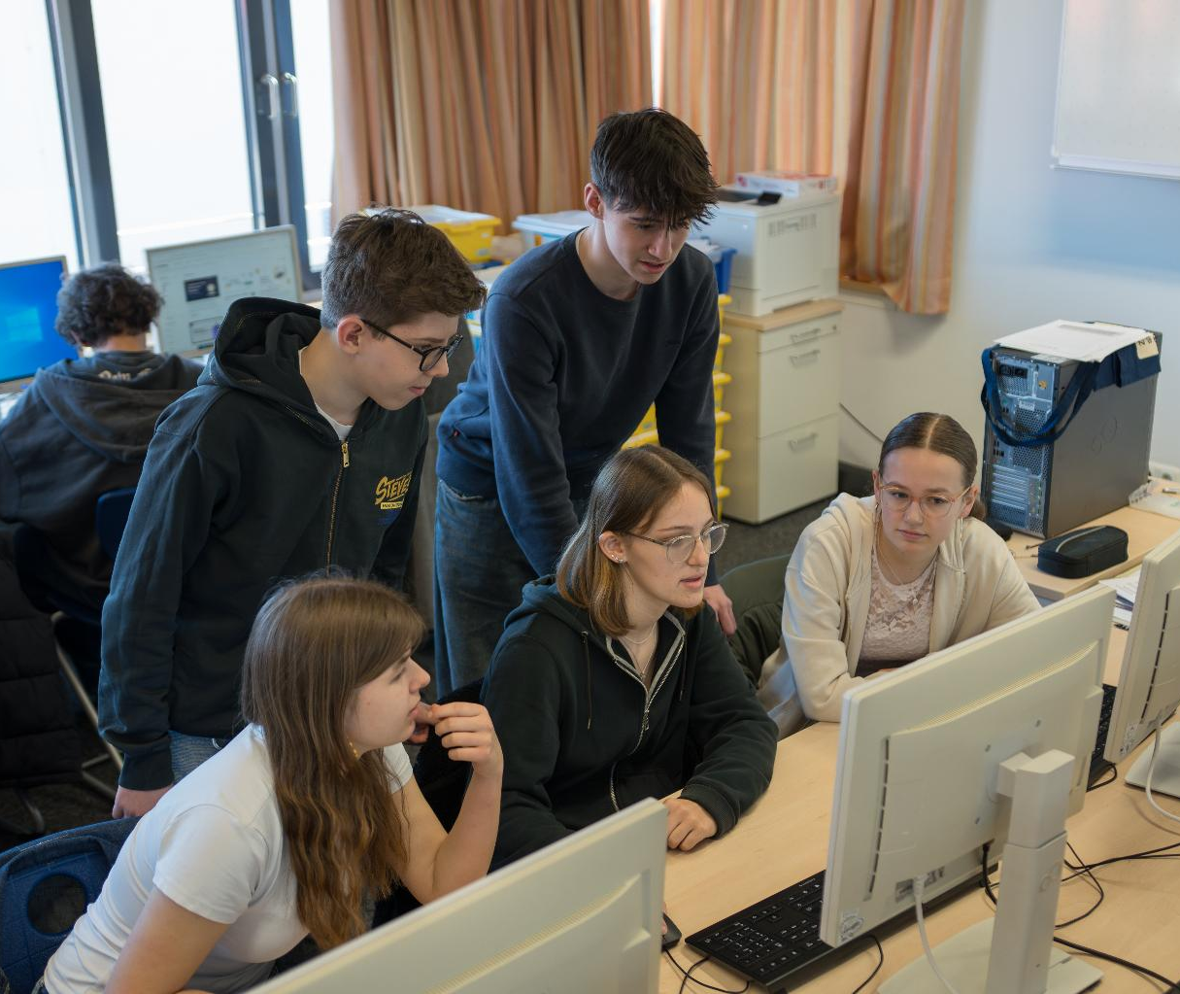
Ablauf
Geschäftsidee finden
Geschäftsmodell ausarbeiten
Präsentation erstellen
Pitch-Wettbewerbe

Slide 4
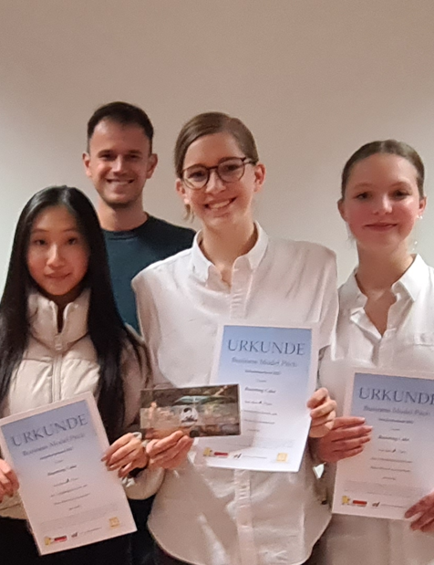
Betreuung durch Coach
Unternehmerin, Unternehmer oder Führungskraft mit Budgetverantwortung …
… aus der regionalen Wirtschaft.
Ein Coach für jede Klasse …
… stellt sein eigenes Unternehmen vor …
… und hilft den Teams bei der Ausarbeitung der Geschäftsmodelle.

Slide 5
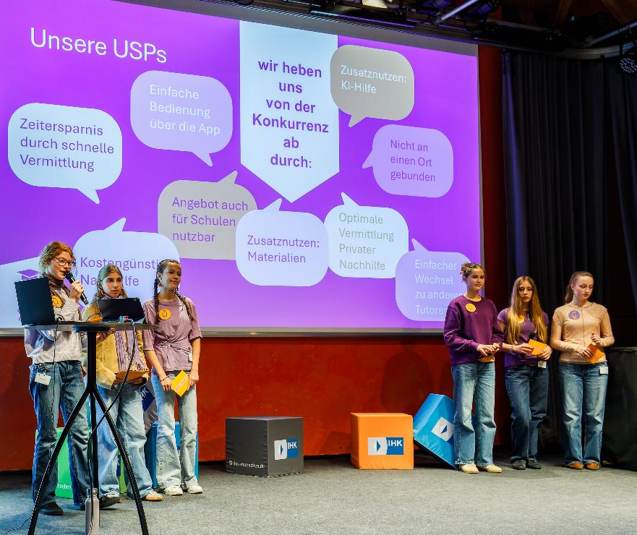
Pitch-Wettbewerbe „Höhle der Löwen“
Klassenwettbewerb
interne Jury
Schulwettbewerb der Klassensieger
externe Jury
Regionalwettbewerb der Schulsieger
Experten-Jury
Präsentation
  Gesamtes Team präsentiert
  15 Minuten Pitch
  10 Minuten Fragen der Jury
  Tischvorlage mit Präsentation und Anhang

Slide 6
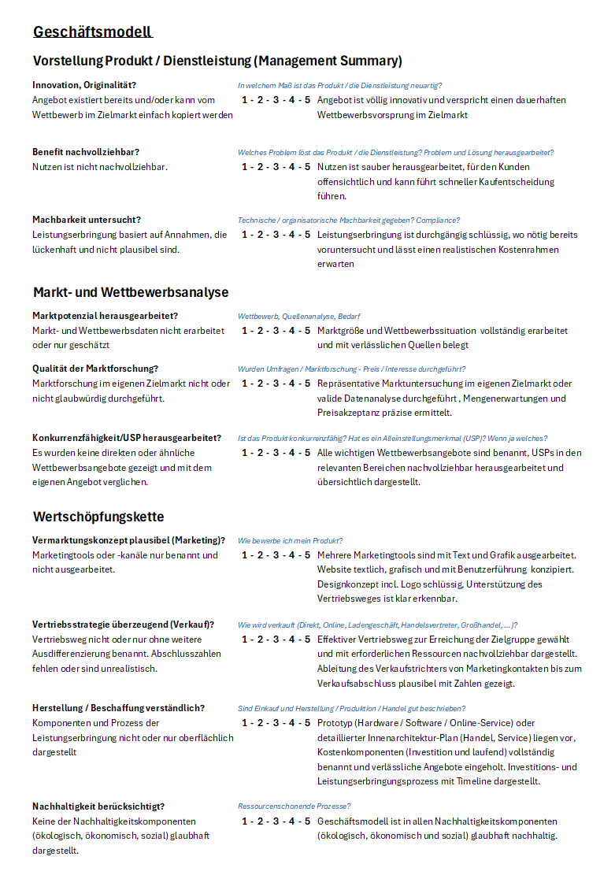
Worauf kommt es an?
Spaß beim Entwickeln eures Startups
Gute Projektarbeit im Team
Jury von eurem Startup überzeugen:
Pitch-Bewertung anhand von
23 Kategorien
Merkblatt Pitch-Bewertung

Slide 7
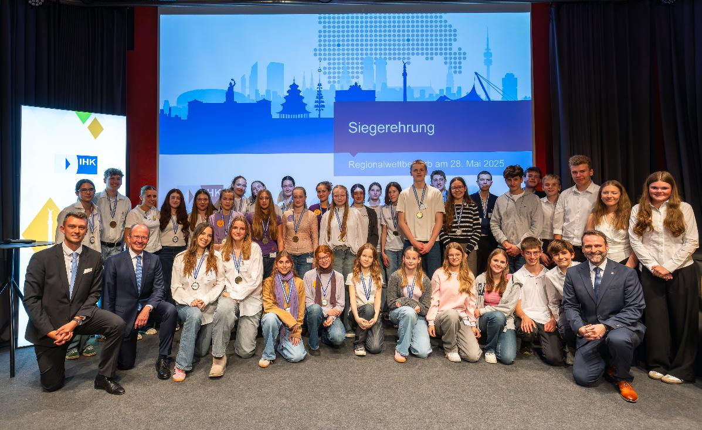
Geschäftsmodell-Beispiele
Teilnehmer
Regionalwettbewerb 2025
in Fürstenfeldbruck
Schulsieger
der 8 Gymnasien
…

Slide 8
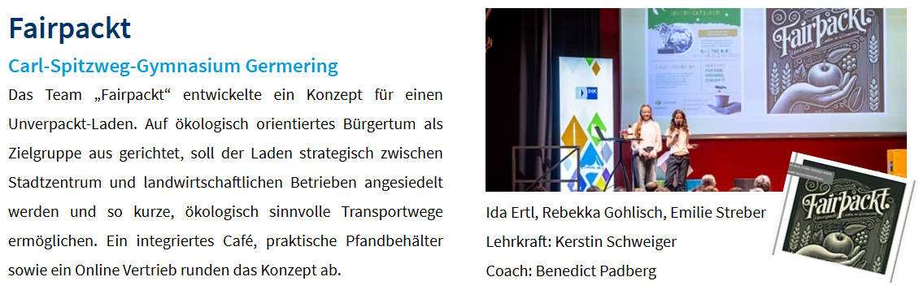

Slide 9
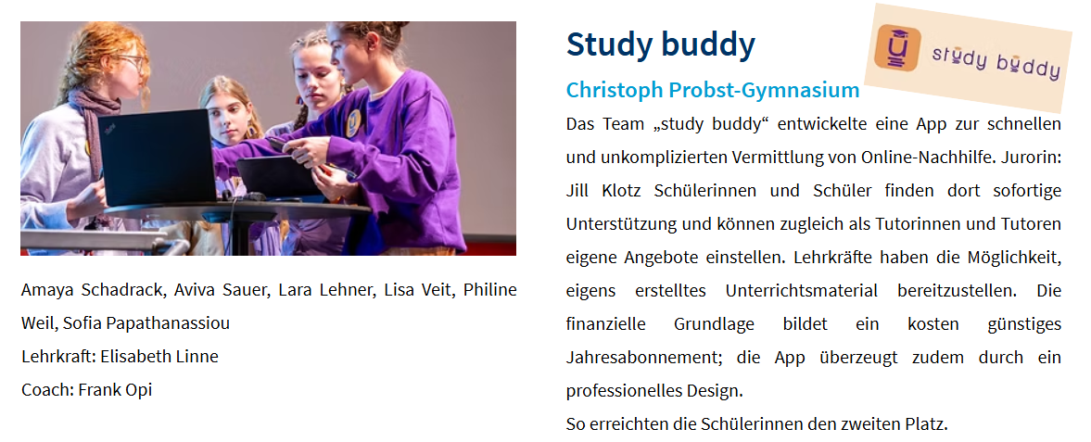

Slide 10
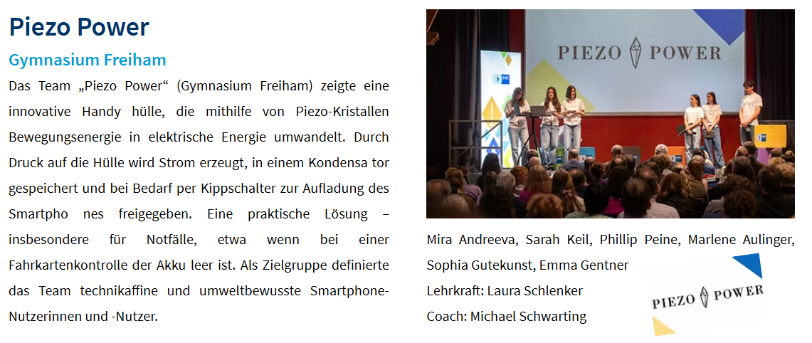

Slide 11
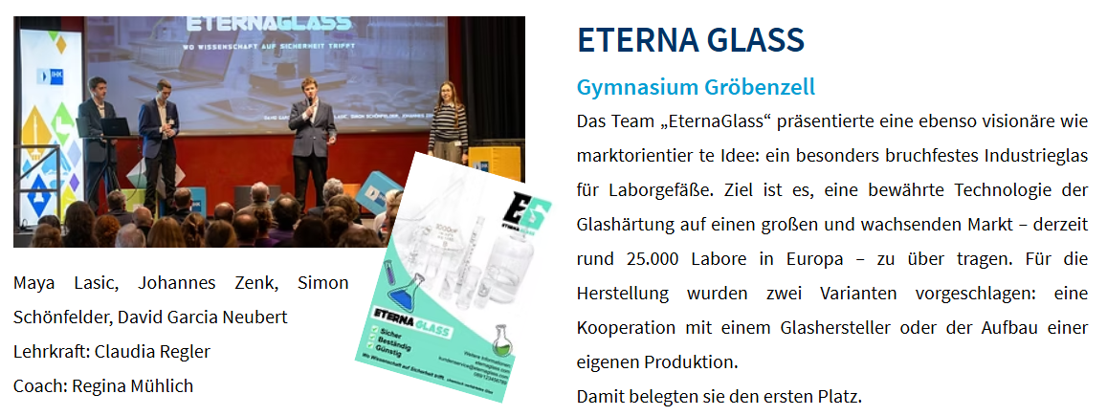

Slide 12
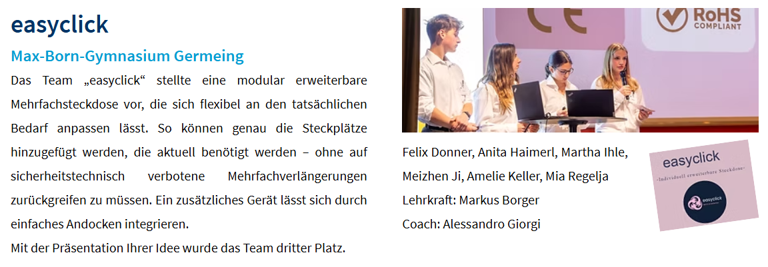

Slide 13
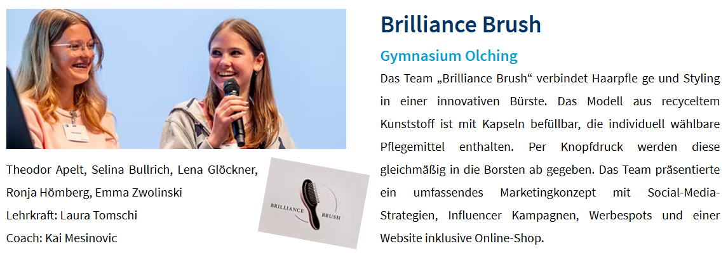

Slide 14
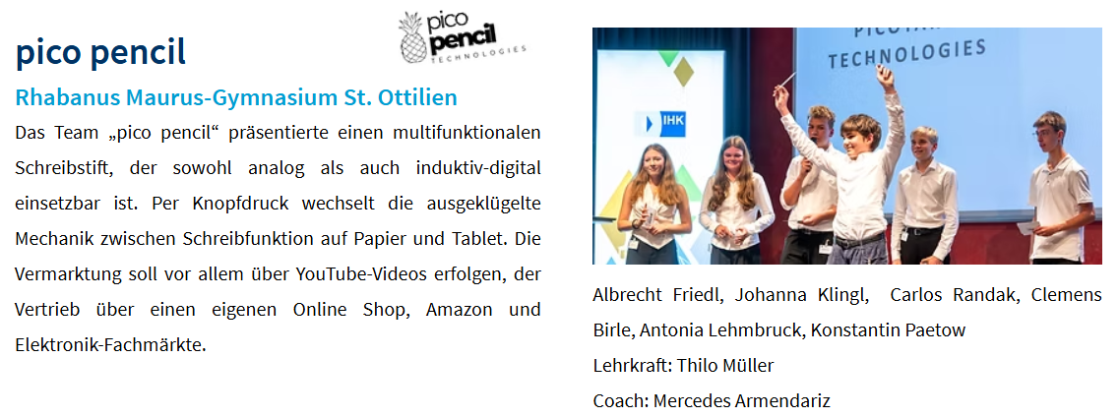

Slide 15
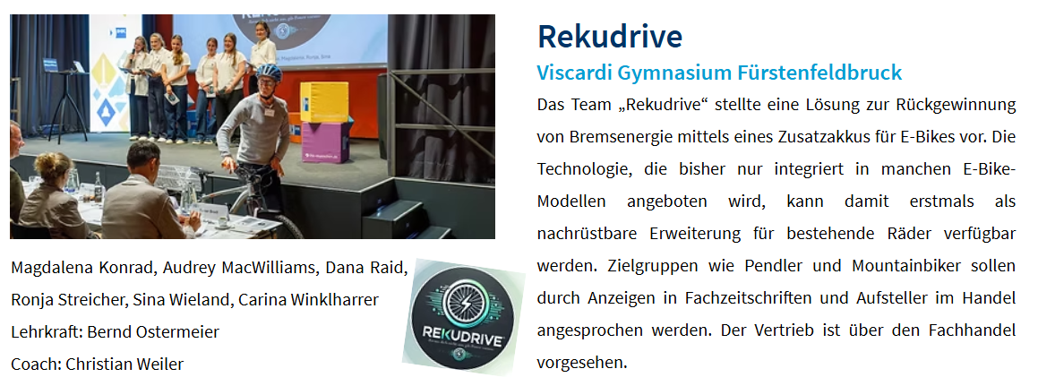

Slide 16
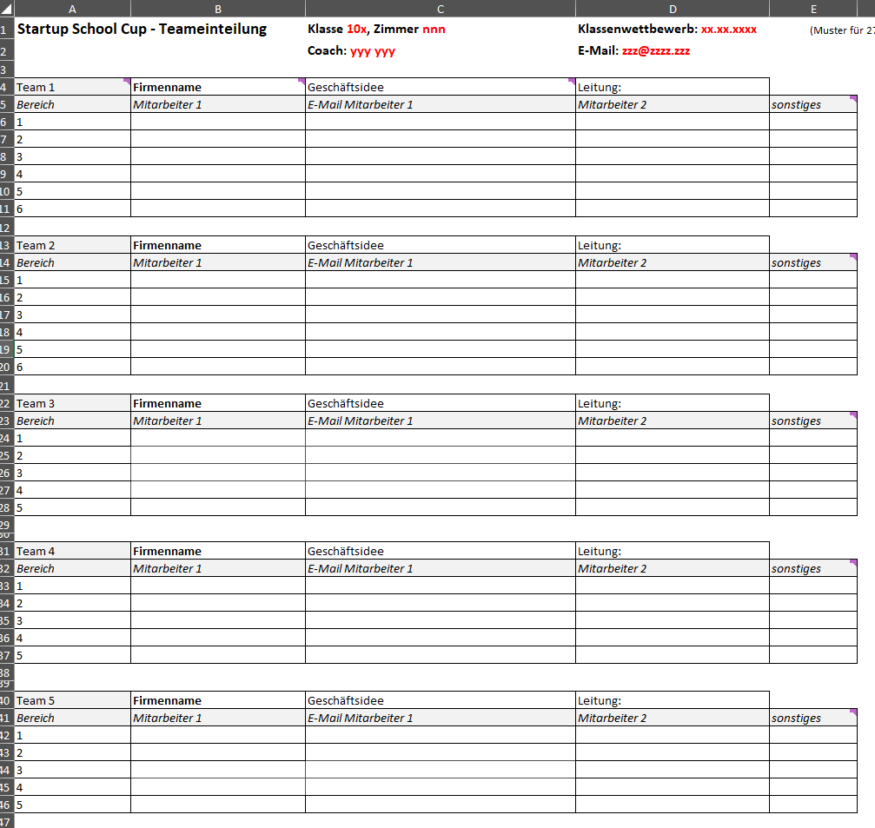
Nächste Schritte
Teams bilden
Unternehmensbereiche definieren und einteilen
Geschäftsidee finden

Slide 17
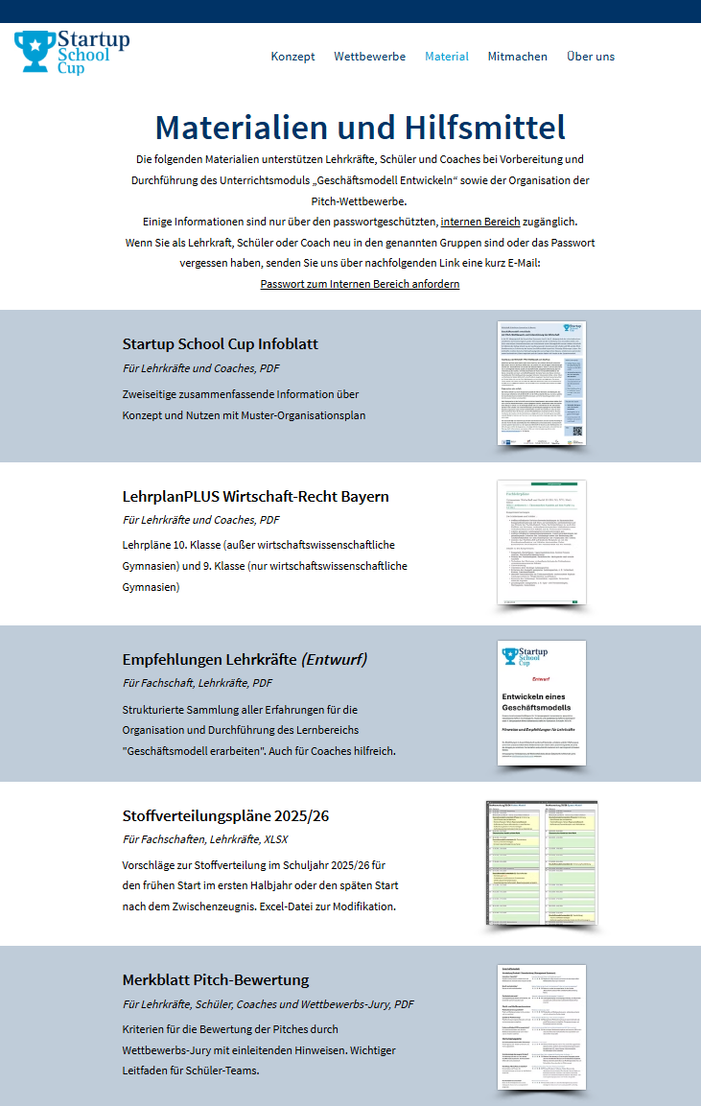
Hilfsmittel
Website www.startupschoolcup.de → Material
Merkblatt Pitch-Bewertung
Geschäftsmodell-Kalkulation (Excel-Vorlage)
Präsentationen Regionalwettbewerbe (interner Bereich)

Slide 18
Wichtige Daten & Termine
Unser Coach | Firma | E-Mail
Termine & Meilensteine | Datum | Uhrzeit
Erstvorstellung Teams und Geschäftsidee, gemeinsam mit Coach |  | Unterrichtsstunde
Fertigstellung Geschäftsmodell |  | Unterrichtsstunde
Fertigstellung Präsentation |  | Unterrichtsstunde
Klassenwettbewerb
Schulwettbewerb
Regionalwettbewerb
Passwort interner Bereich Website www.startupschoolcup.de:

